Slide 1
Модернизация инфраструктуры детского сада путем создания в ДОО универсальной безбарьерной среды для инклюзивного образования детей с ОВЗ
МДОАУ « Детский сад № 60 комбинированного вида» г. Орска

Slide 2
Документы:
- Государственная программа Российской Федерации «Доступная среда» на 2011–2015 годы, утвержденная Постановлением Правительства РФ от 17 марта 2011 г. № 175; -Государственная программа Оренбургской области «Доступная среда» на 2014-2020 годы.

Slide 3
ЦЕЛЬ ДЕЯТЕЛЬНОСТИ ДОУ
Создание условий для реализации гарантированного гражданам Российской Федерации права на получение общего и бесплатного дошкольного образования

Slide 4
Задачи деятельности:
Создание комфортных условий для детей и сотрудников ДОУ.
Формирование толерантного сообщества детей, родителей, персонала и социального окружения.
Модернизация системы по переподготовке педагогического персонала, специалистов, повышение квалификации всех членов коллектива ДОУ.
Создание междисциплинарной команды психолого-педагогического сопровождения, для решения задач индивидуальной, групповой и межгрупповой деятельности, создания индивидуальных образовательных маршрутов для каждого ребенка с ограниченными возможностями здоровья .

Slide 5
Задачи деятельности:
Разработка и внедрение вариативных моделей образовательной интеграции для детей с ограниченными возможностями здоровья, учитывающих интересы ребенка, его семьи, отечественный и региональный опыт специального образования.
Создание сетевого взаимодействия с социальными партнерами
Обязательное включение родителей в образовательный процесс ребенка-инвалида, их целенаправленная подготовка силами специалистов ДОУ.

Slide 6
Модели интеграции:
Группа полного дня.
Группа кратковременного пребывания
« Особый ребенок».
Лекотека.
Консультативный пункт.

Slide 7
Специальные образовательные условия
ИНДИВИДУАЛЬНО ОРИЕНТИРОВАННЫЕ
ОБРАЗОВАТЕЛЬНЫЕ УСЛОВИЯ
ЧАСТНОСПЕЦЕФИЧЕСКИЕ
УСЛОВИЯ
ОБЩЕСПЕЦЕФИЧЕСКИЕ УСЛОВИЯ
СПЕЦИАЛЬНЫЕ ОБРАЗОВАТЕЛЬНЫЕ УСЛОВИЯ ОБЩИЕ

Slide 8
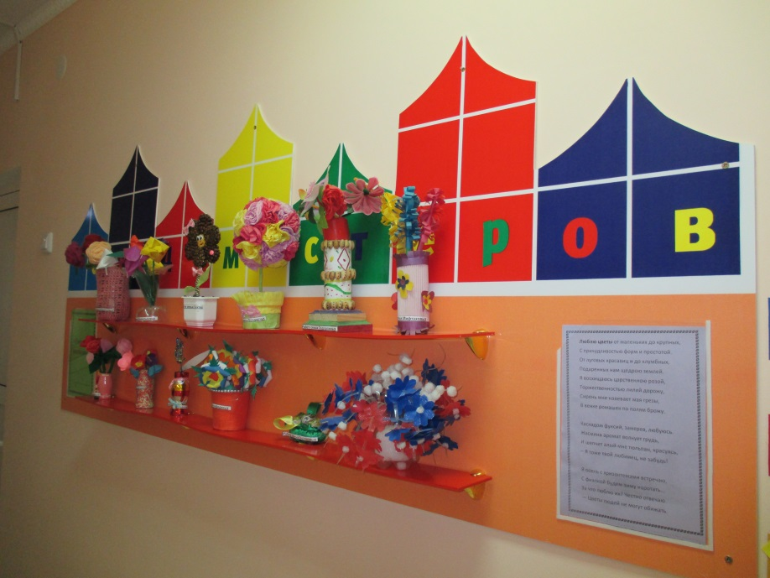
Общие условия:

Slide 9
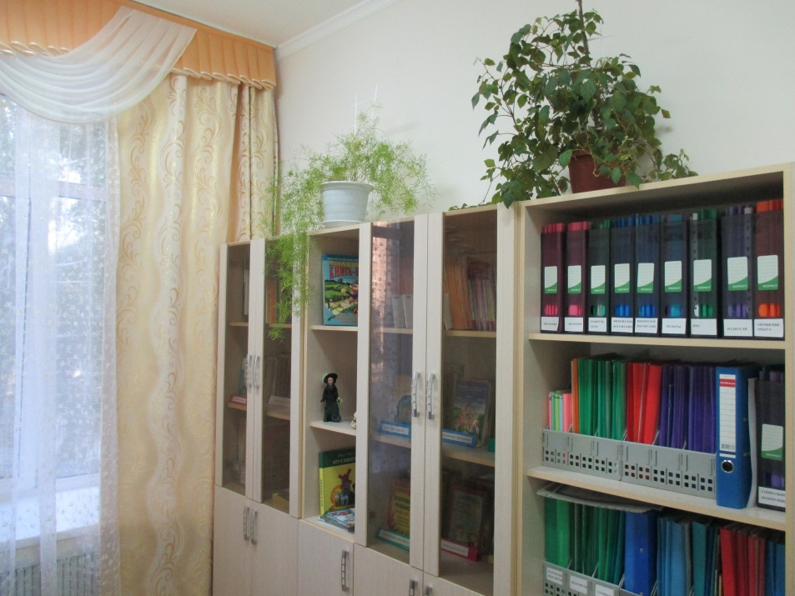
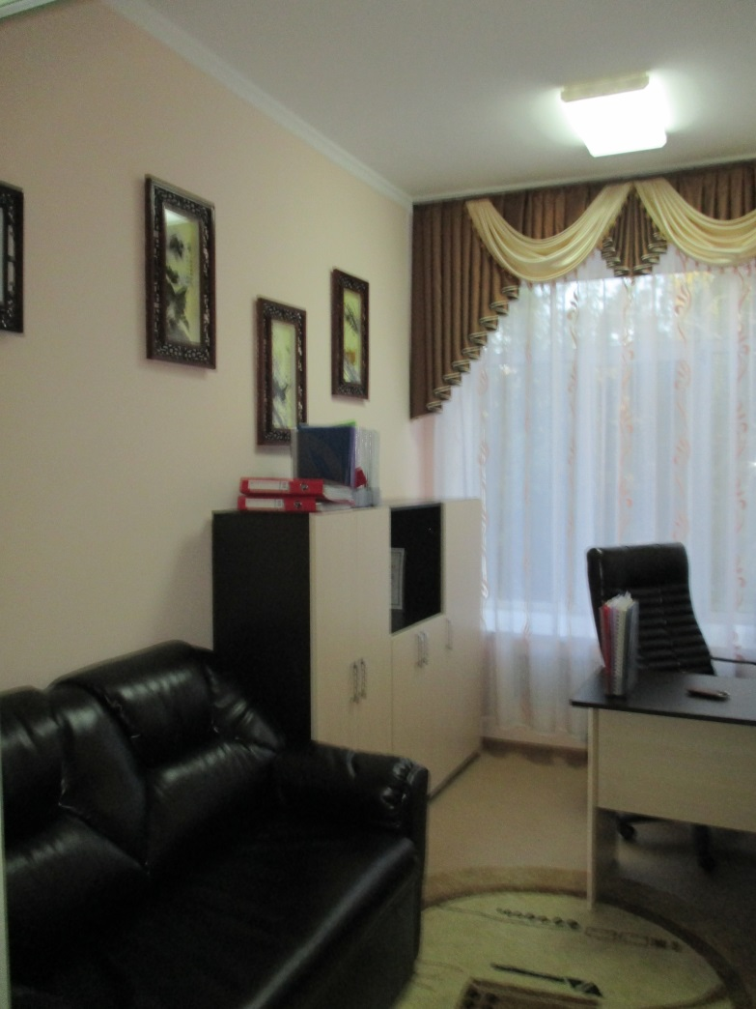
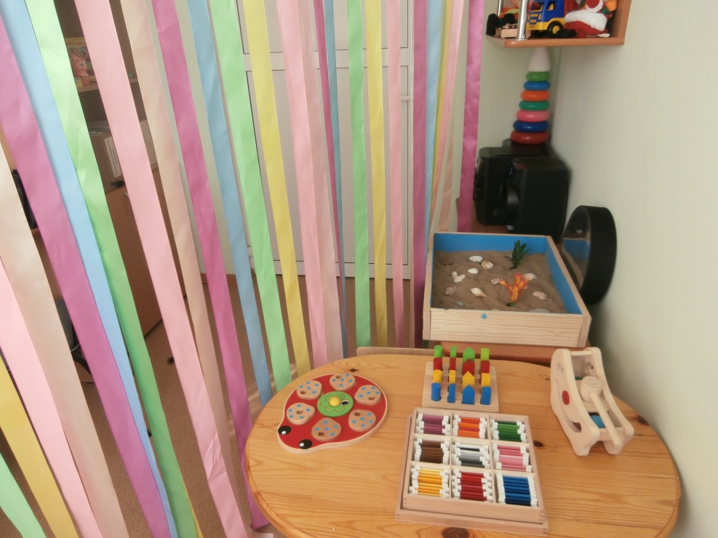

Slide 10
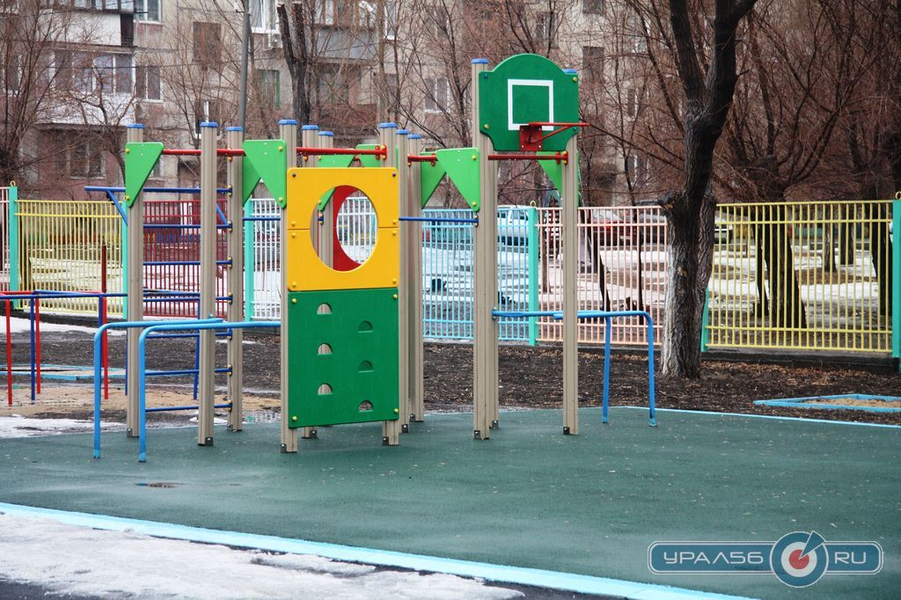
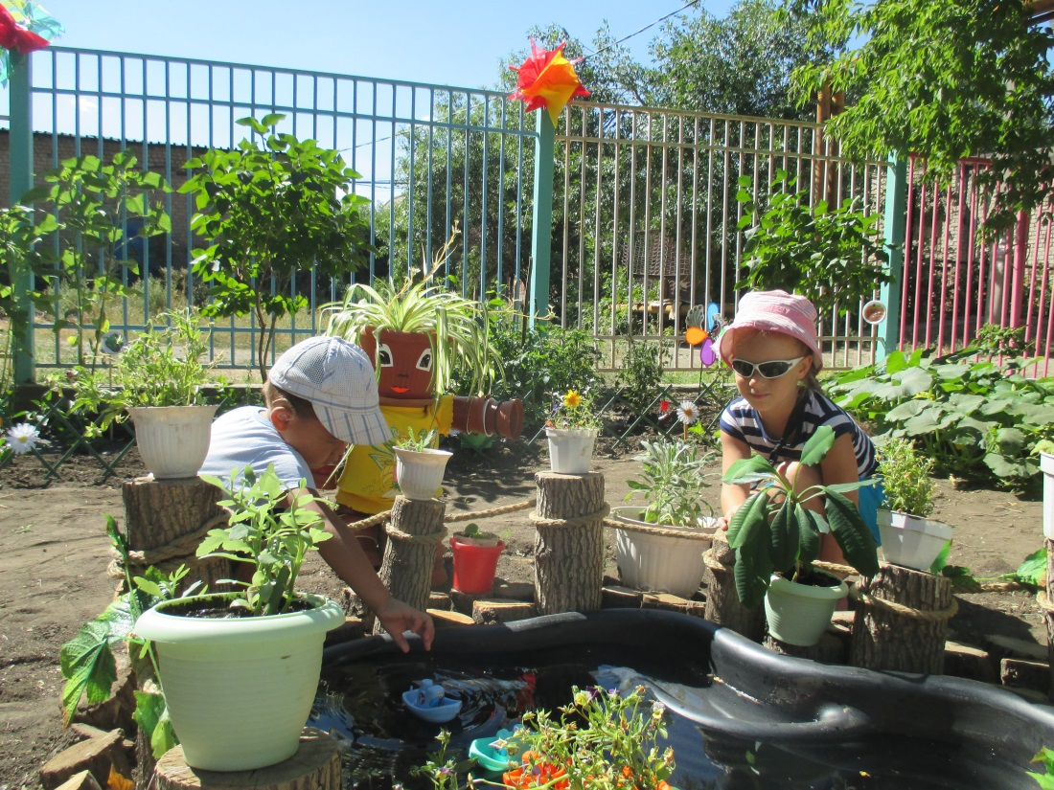
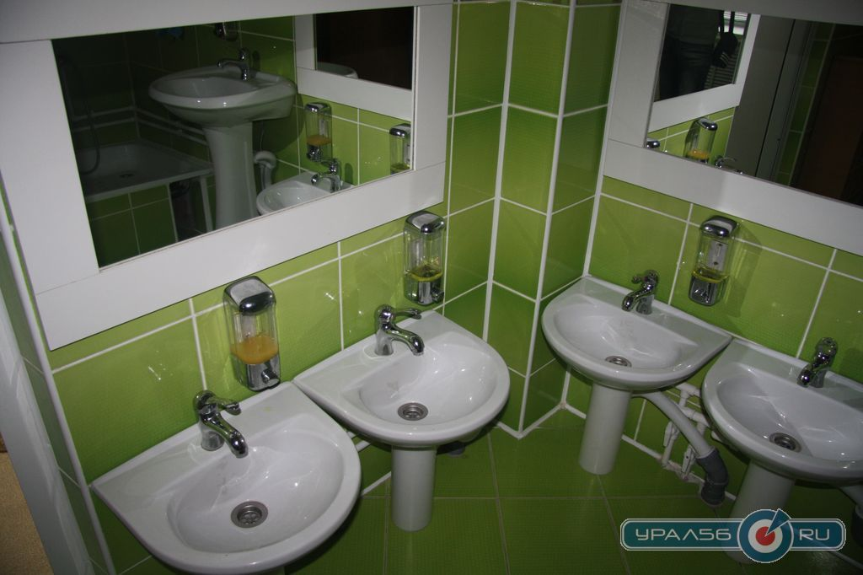
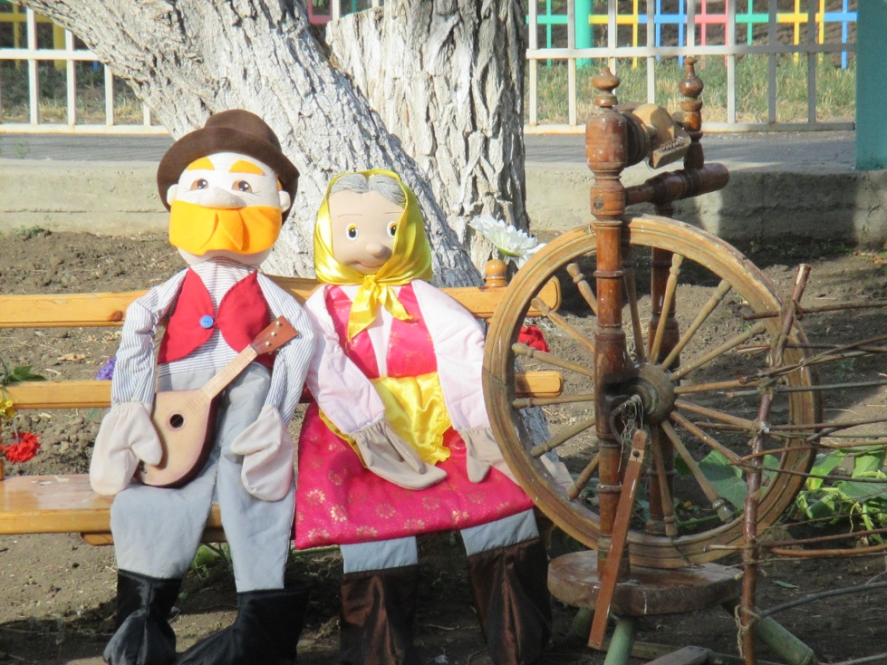

Slide 11
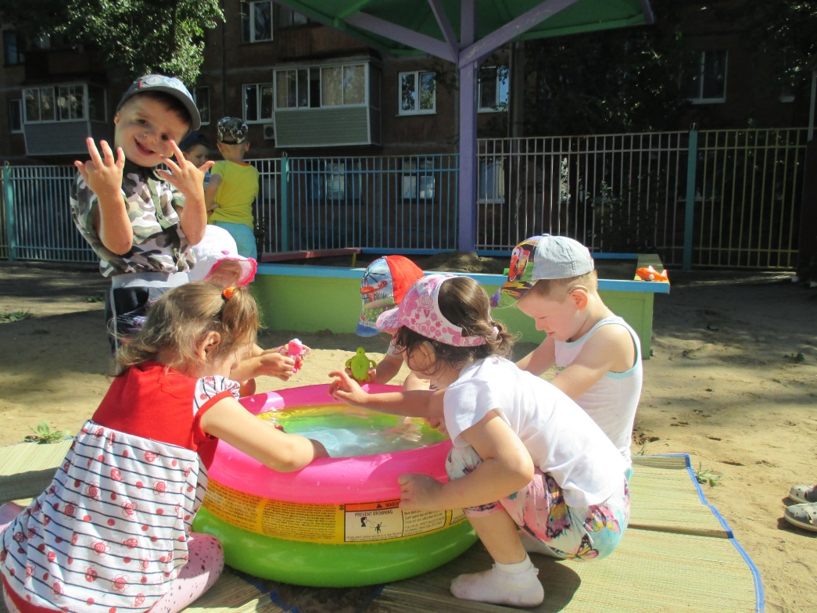
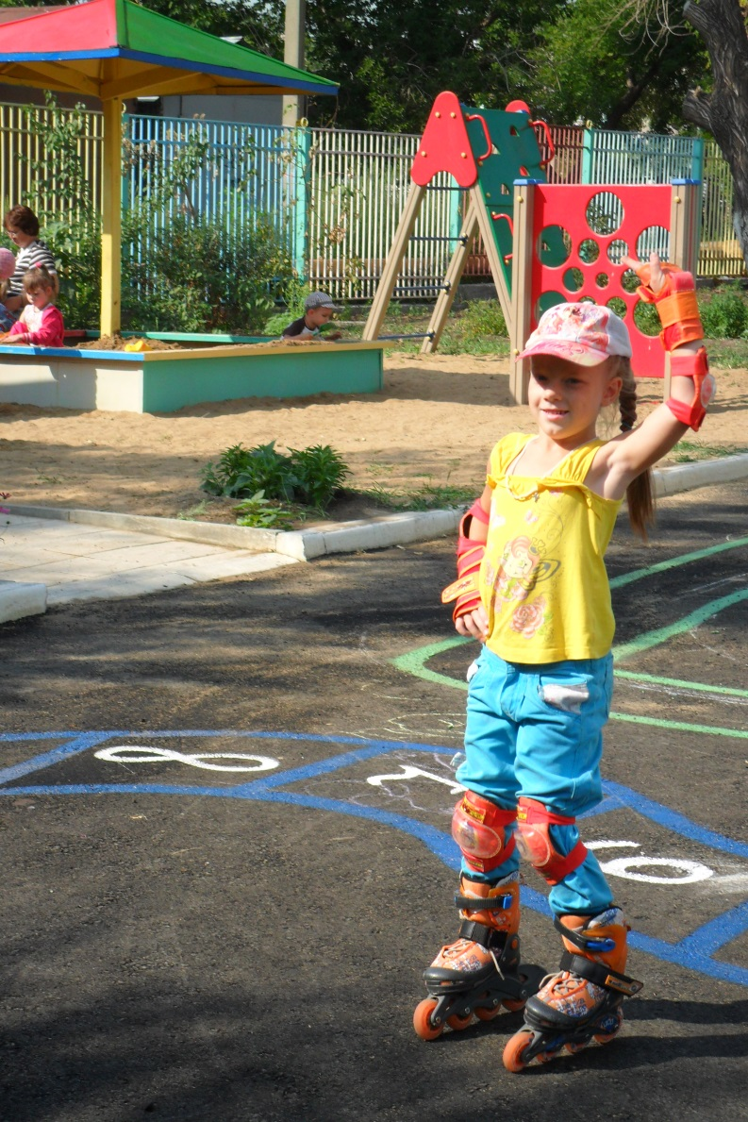
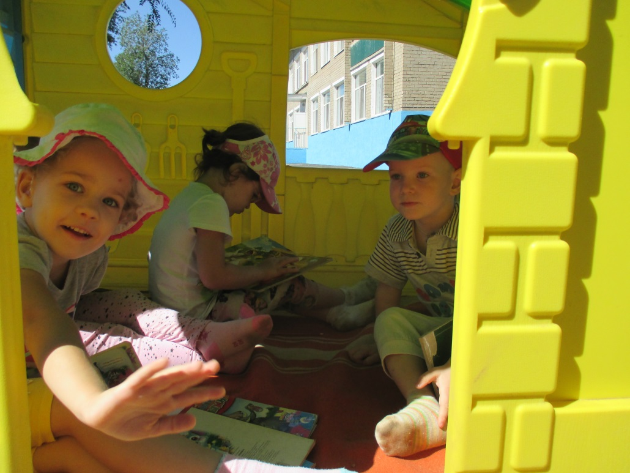

Slide 12
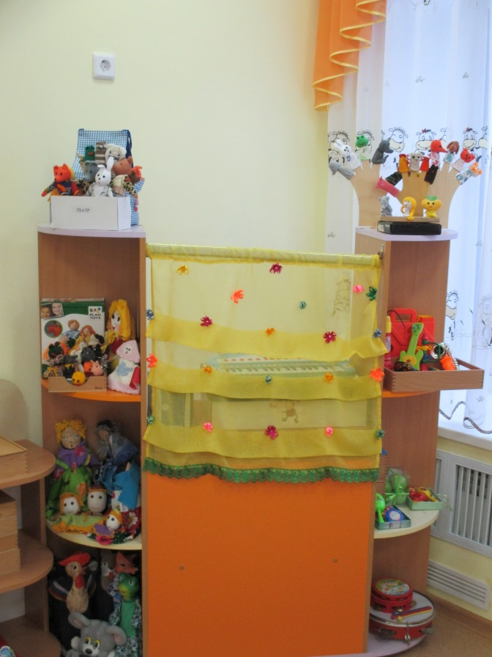
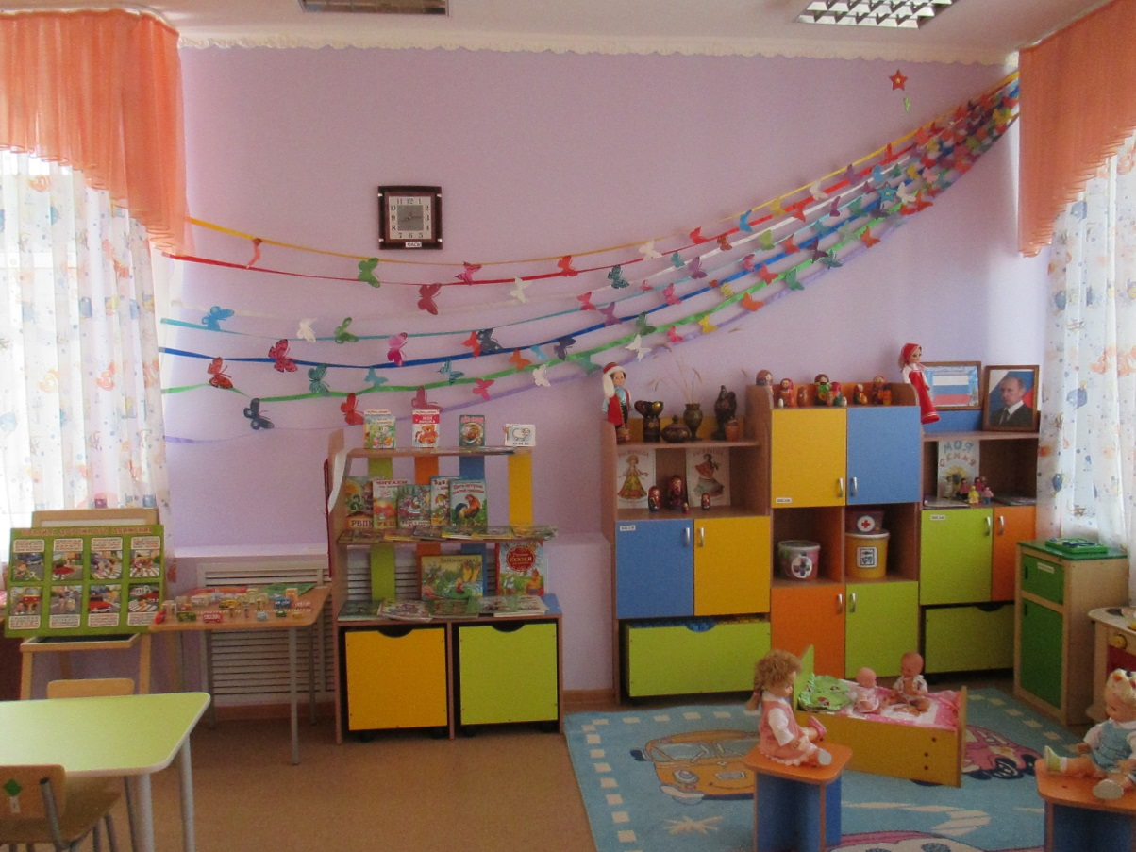
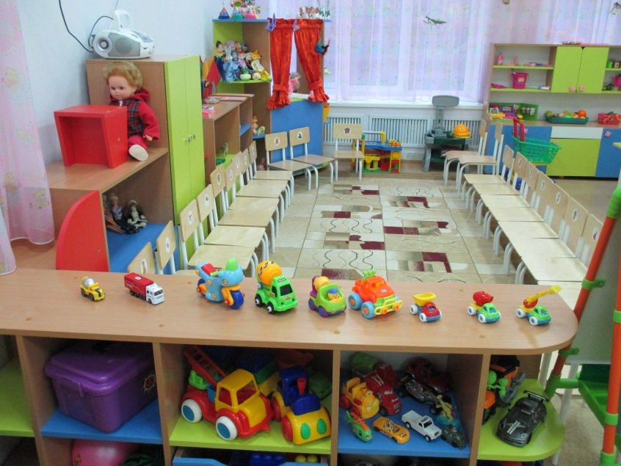
Общеспецифические условия:

Slide 13
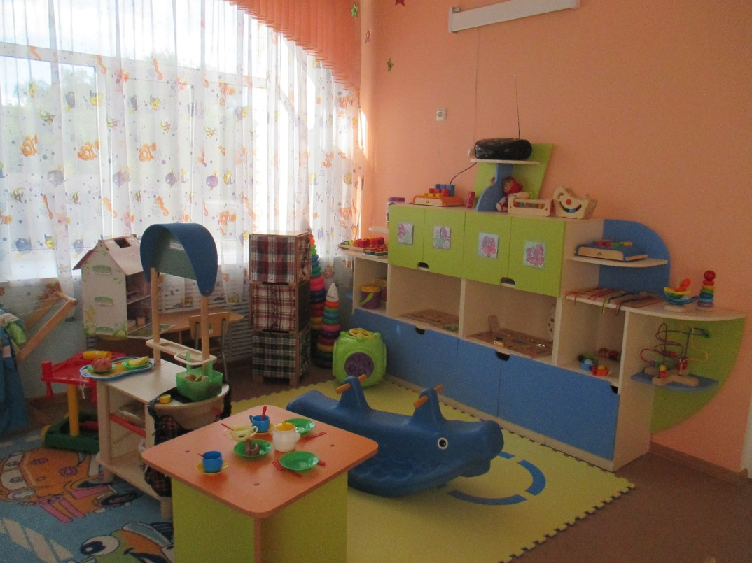
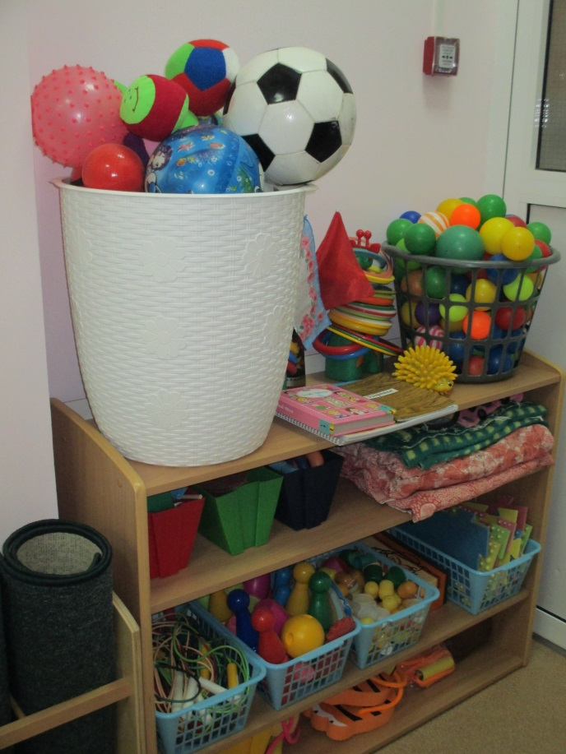
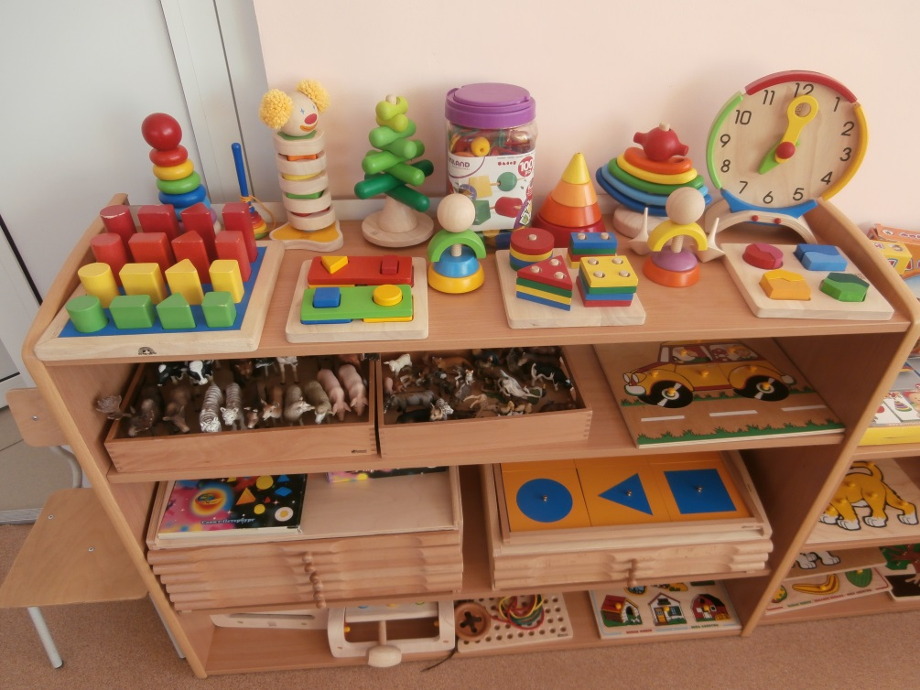
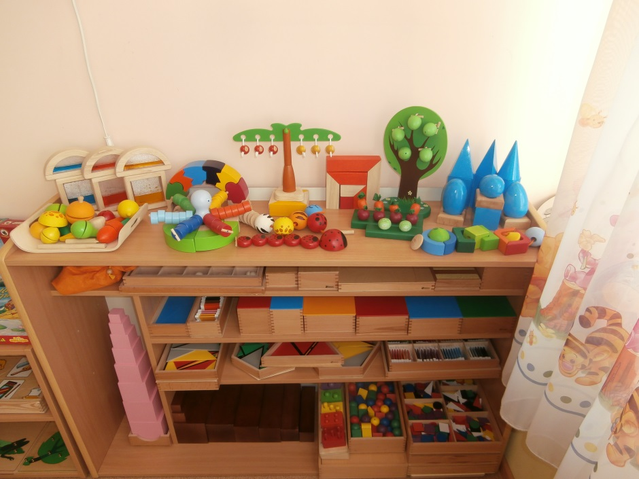

Slide 14
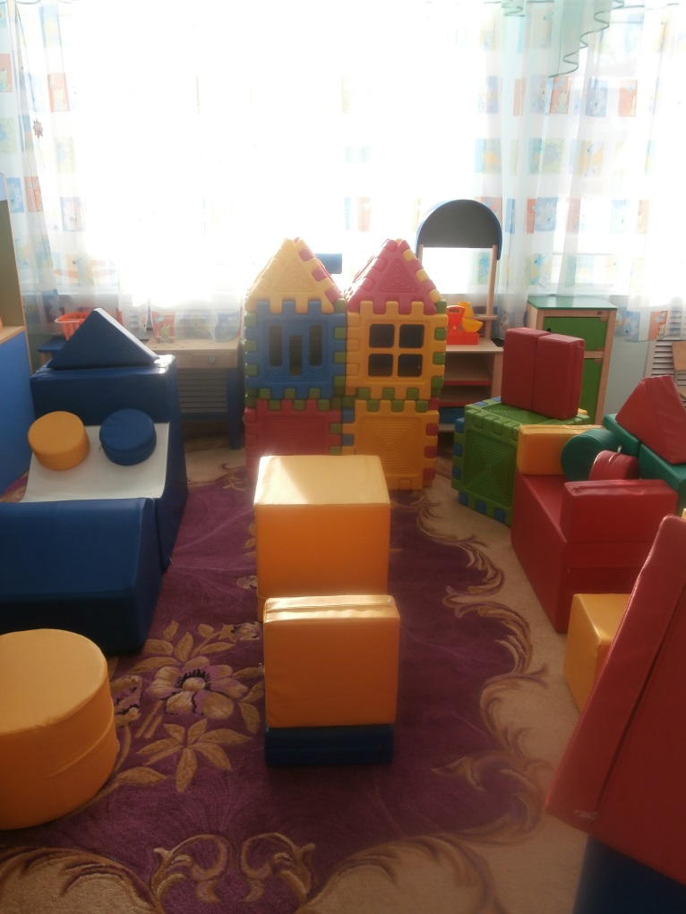
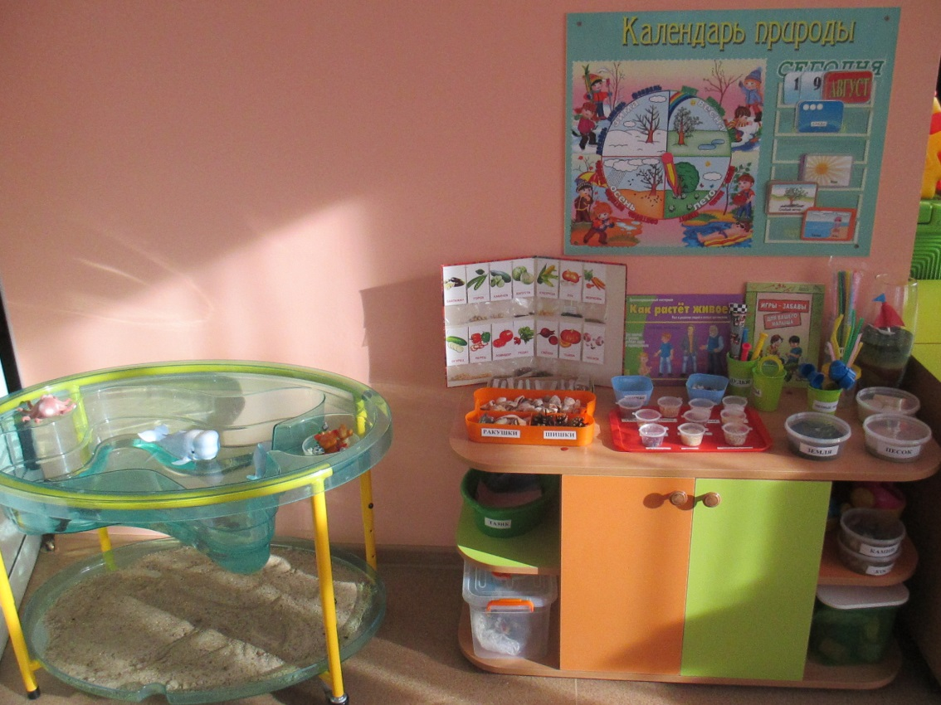
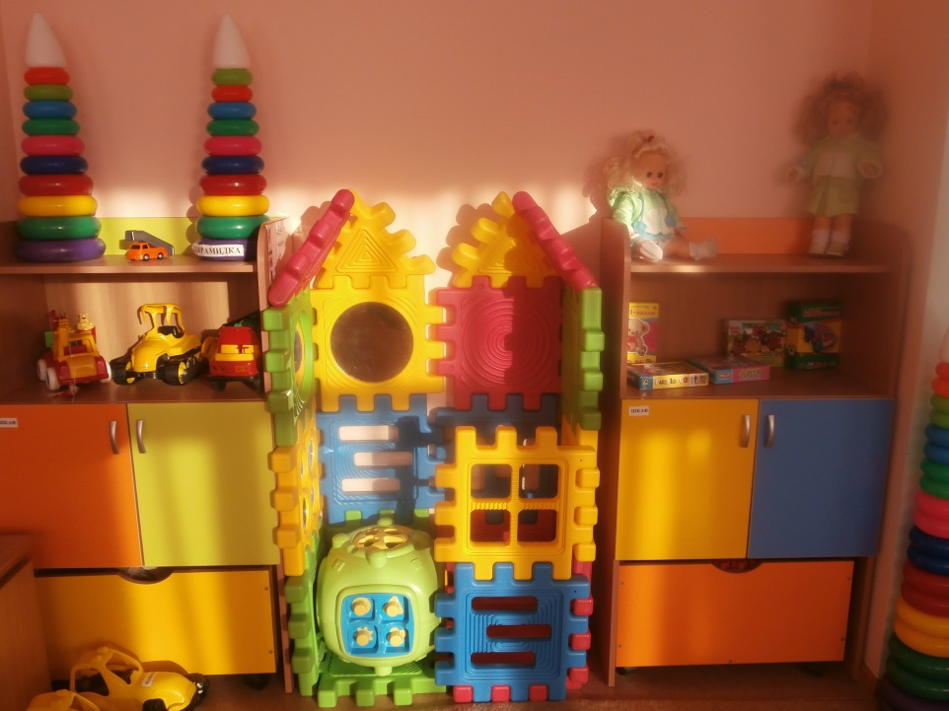

Slide 15
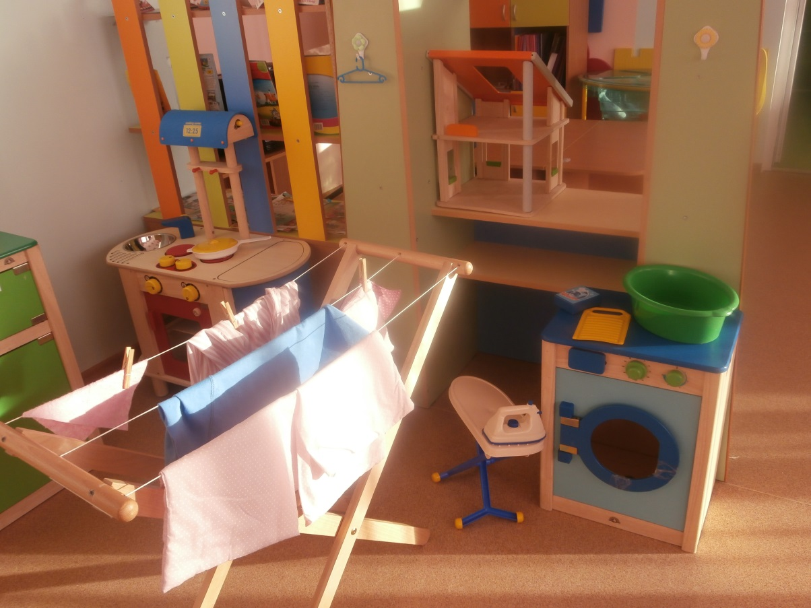
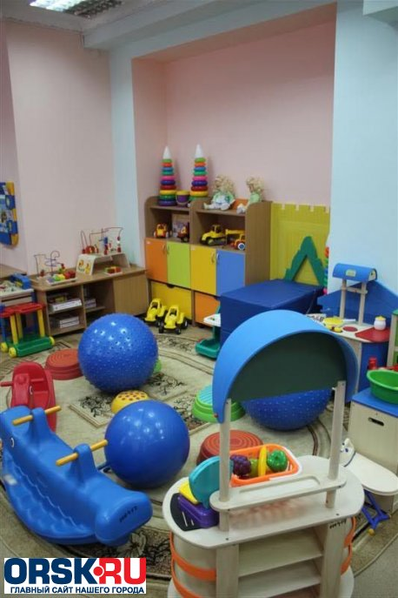

Slide 16
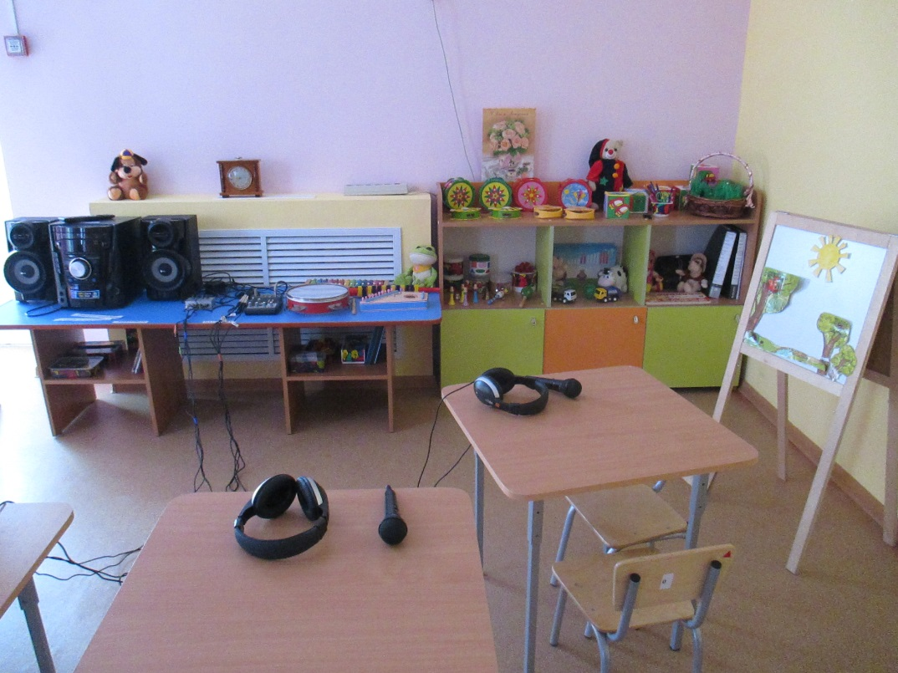
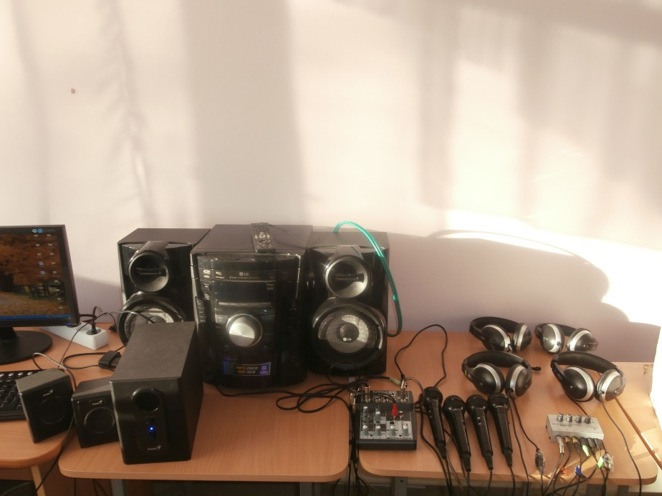
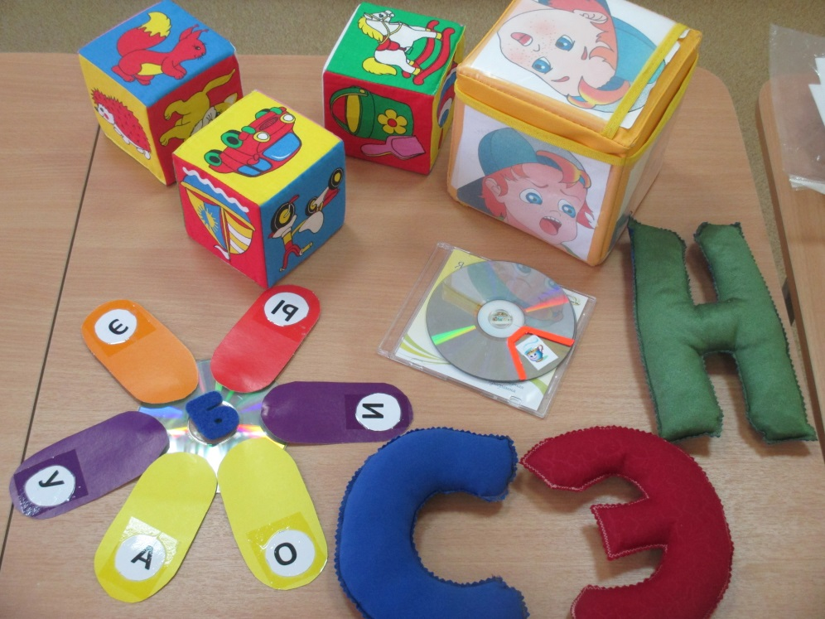
Частноспецефические условия

Slide 17
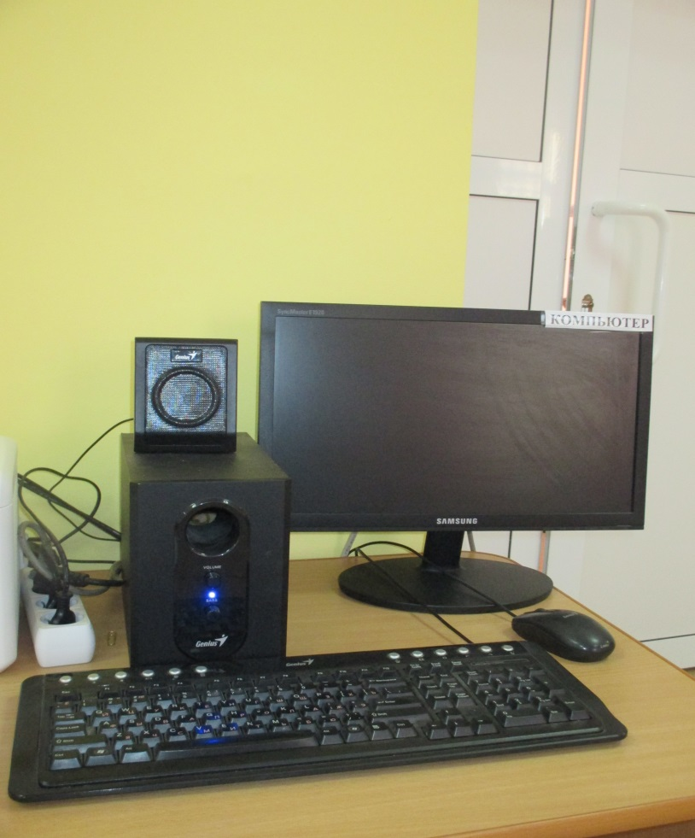
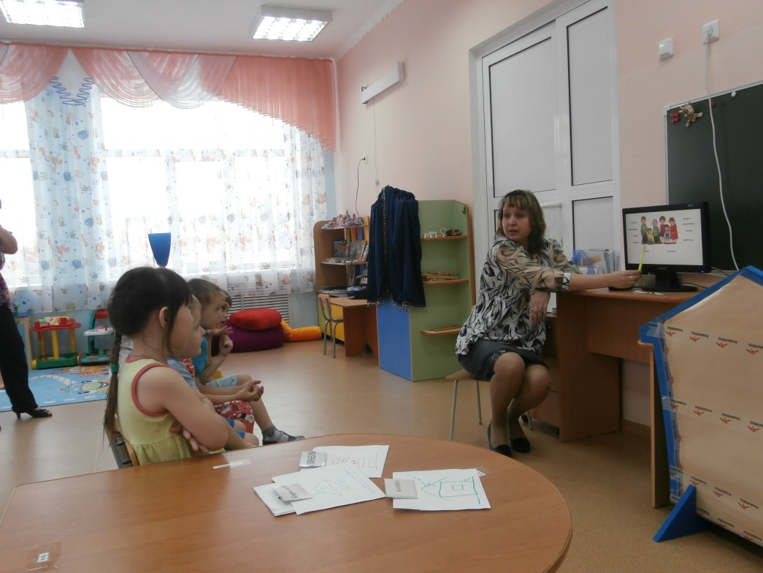
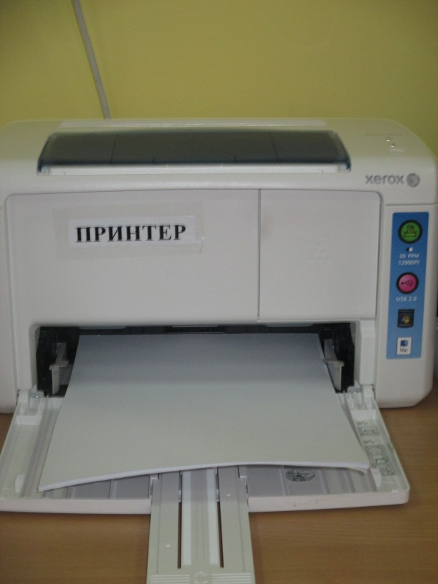

Slide 18
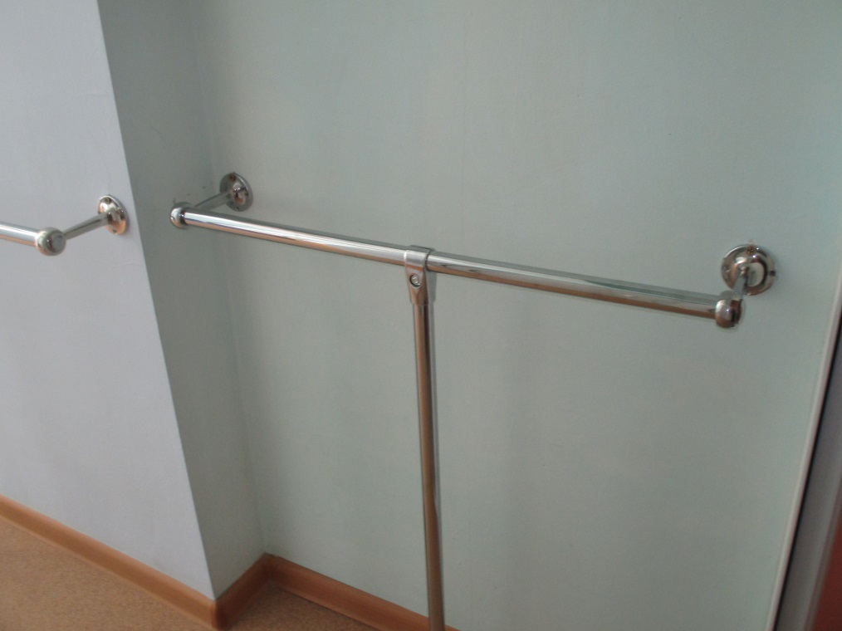
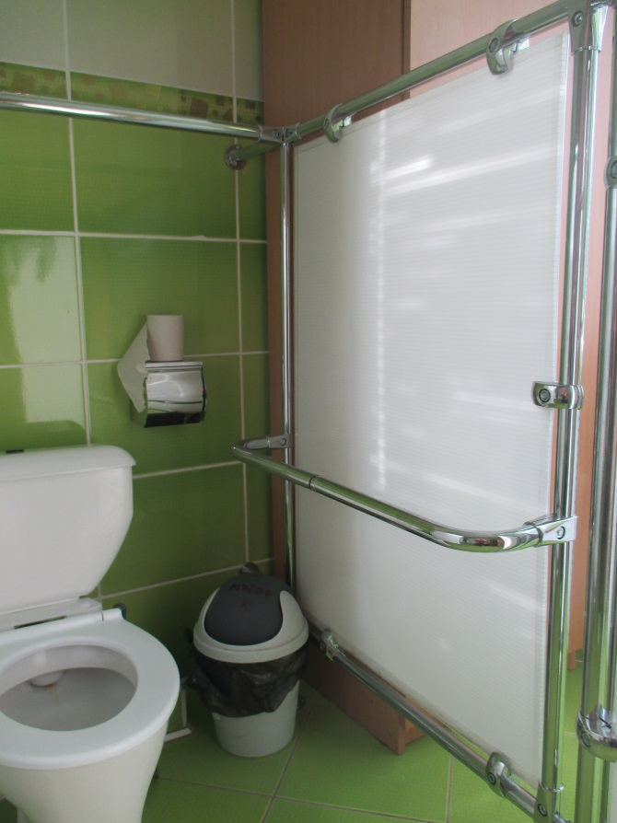
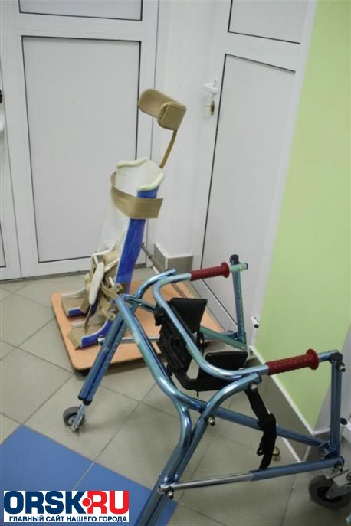

Slide 19
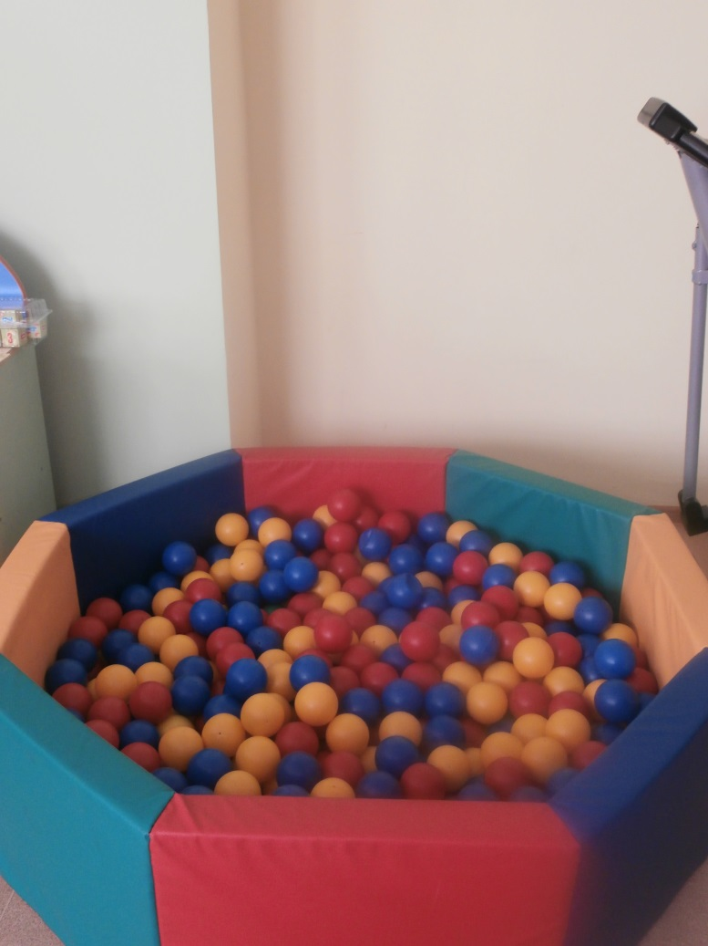
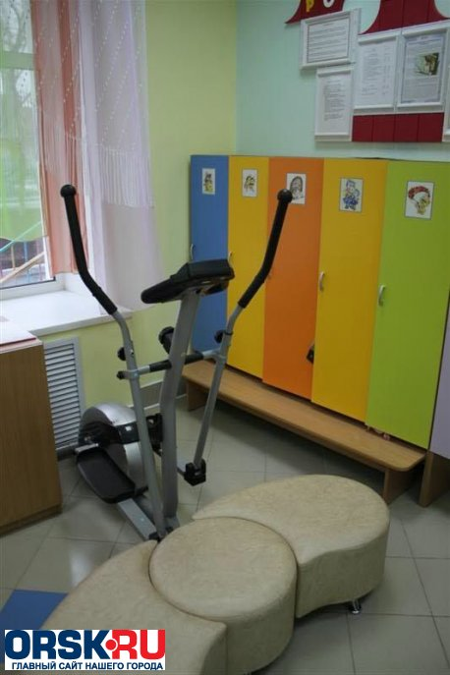
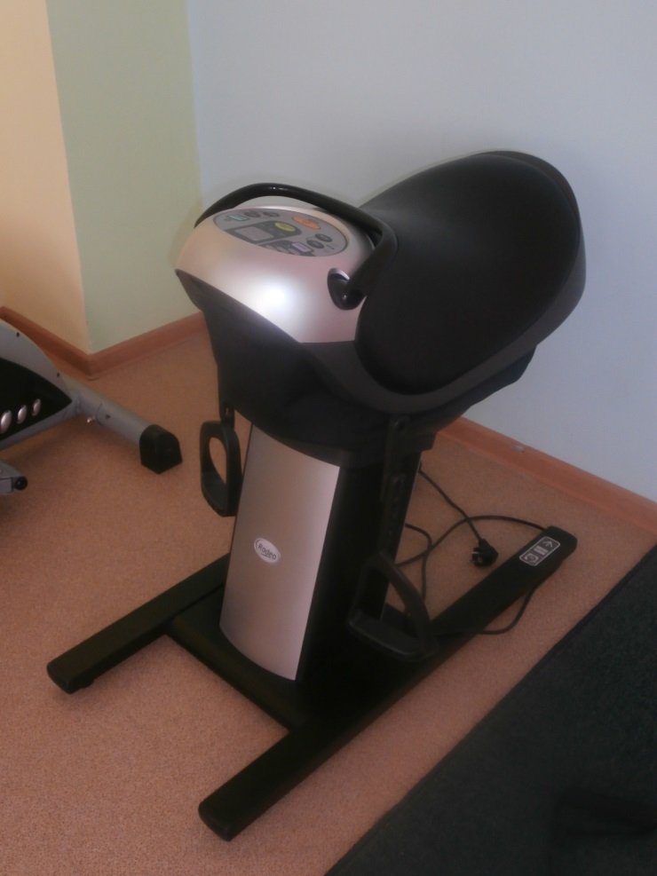

Slide 20
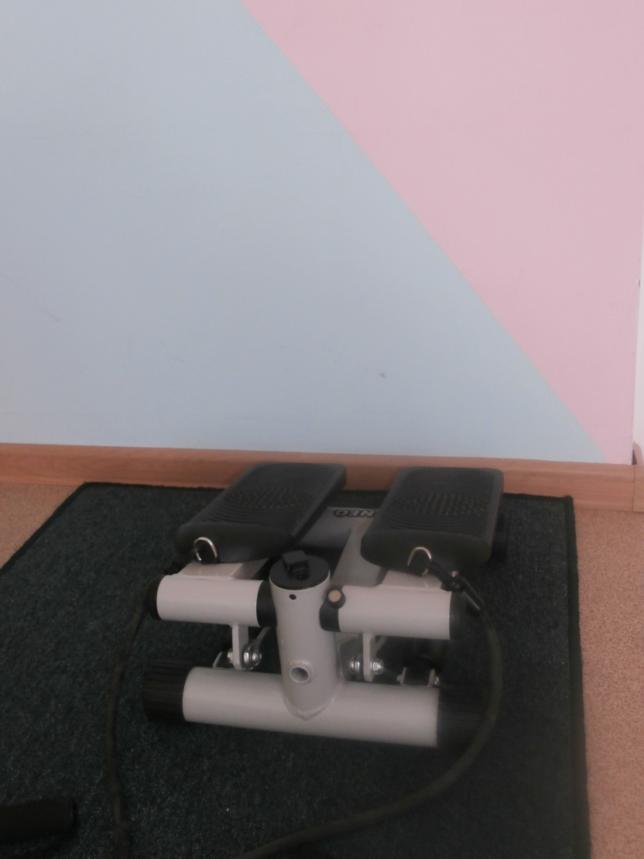
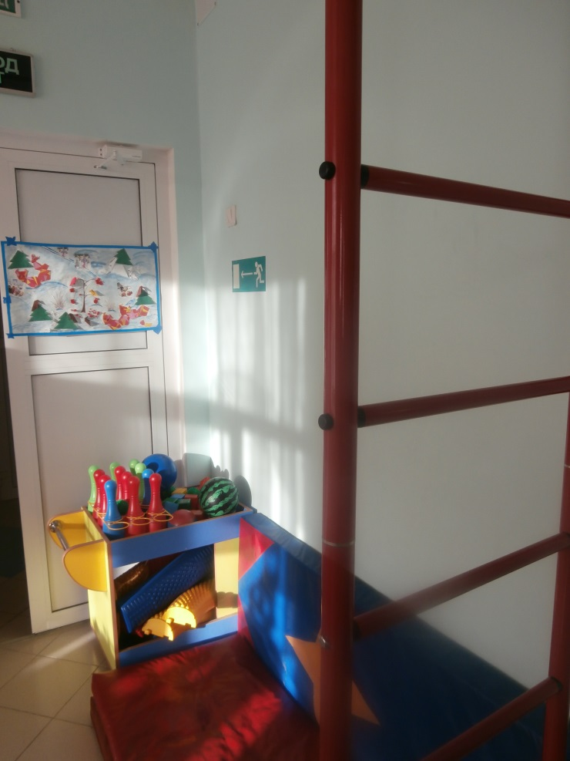

Slide 21
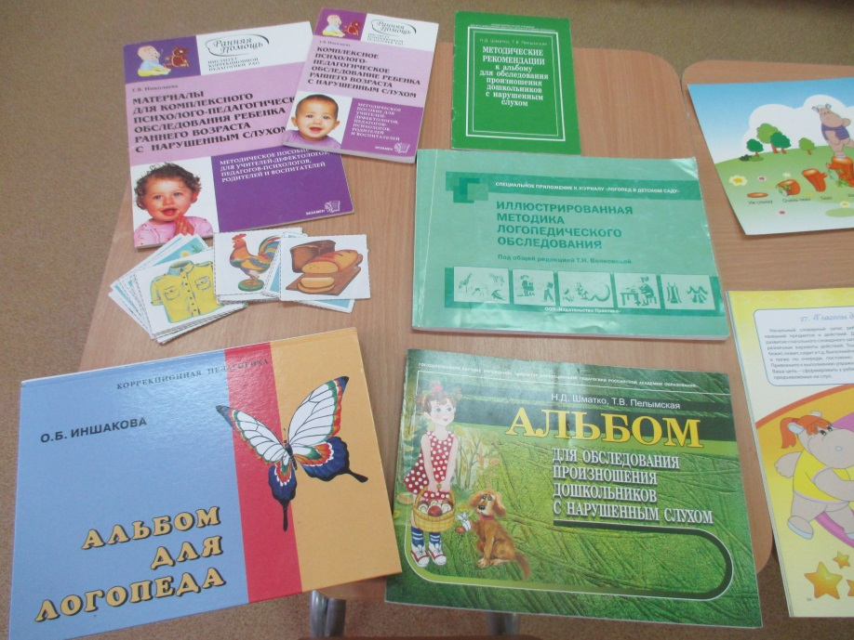
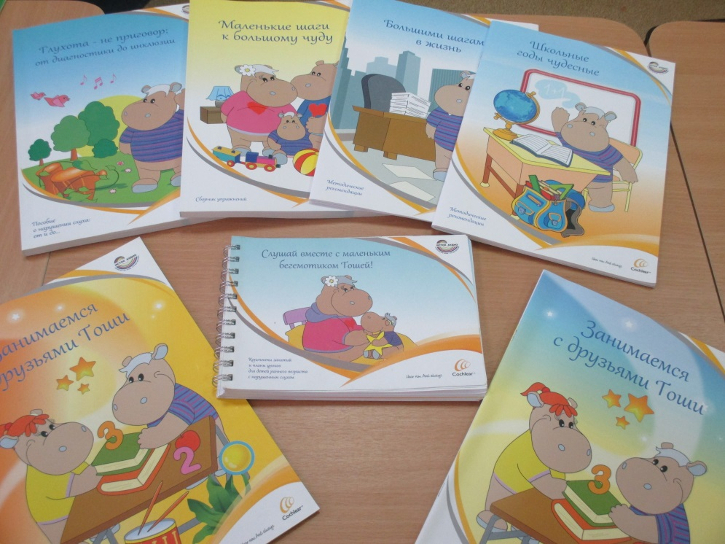
Индивидуально ориентированные условия:

Slide 22
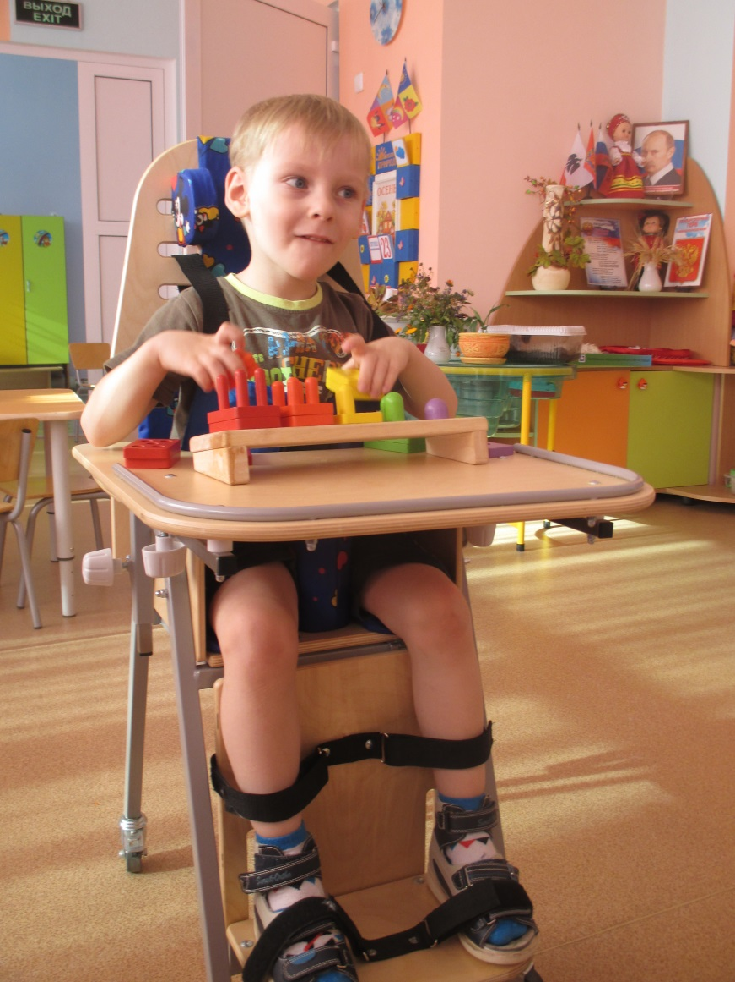
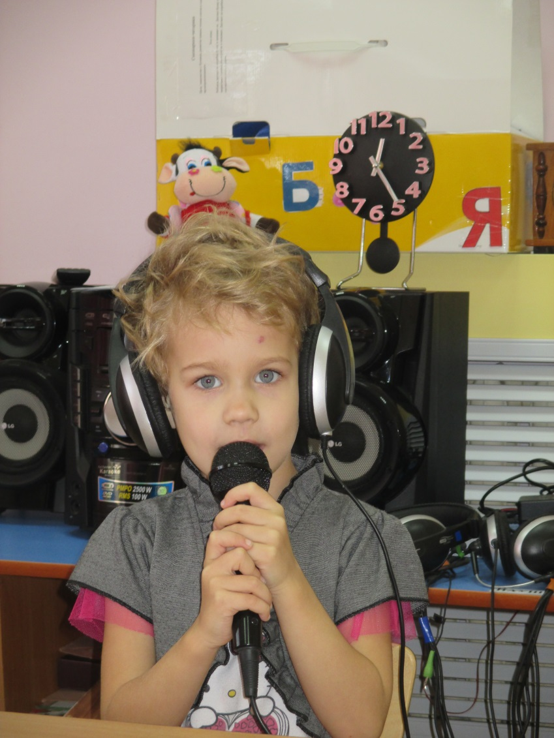

Slide 23
